Slide 1
শুভেচ্ছা সবাইকে

Slide 2
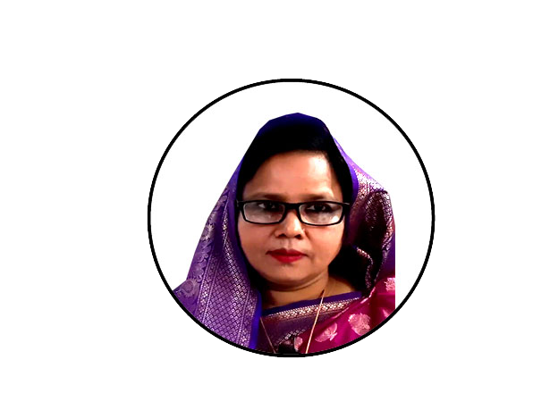
মোছাঃ সাজমুন্নাহার খন্দকার
প্রধান শিক্ষক বুড়িমারী সরকারি প্রাথমিক বিদ্যালয়, কালীগঞ্জ,লালমনিরহাট।

Slide 3
পরিচিতি:
পাঠ পরিচিতি:
শ্রেণিঃ চতুর্থ শ্রেণি
বিষয়ঃ বাংলা
পাঠের শিরোনামঃ মহীয়সী রোকেয়া
পাঠঃ ১ পাঠ্যাংশঃ সে অনেক দিন আগের কথা - তার সামনেও নয়।
সময়ঃ ৪0 মিনিট
তারিখঃ ০১/০8/২০২০ খ্রি.

Slide 4
শিখনফল:
শোনাঃ
১.১.১ যুক্তব্যঞ্জন সহযোগে গঠিত শব্দ শুনে বুঝতে পারবে। ১.২.১ উচ্চারিত পঠিত বাক্য শুনে বলতে পারবে।
১.৩.১ নির্দেশনা শুনে বুঝতে পারবে ।
পড়াঃ
১.৩.১ যুক্তব্যঞ্জন সংবলিত শব্দ পড়তে পারবে।
১.৩.২ যুক্তব্যঞ্জন দিয়ে গঠিত শব্দ সংবলিত বাক্য পড়তে পারবে।
১.৪.২ পাঠে ব্যবহৃত বাক্য শ্রবণযোগ্য স্পষ্ট স্বরে ও প্রমিত উচ্চারণে সাবলীল ভাবে পড়তে পারবে।
বলাঃ
১.১.১ যুক্তব্যঞ্জন সহযোগে তৈরি শব্দ স্পষ্ট ও শুদ্ধ ভাবে বলতে পারবে। ১.১.২ যুক্তব্যঞ্জন সহযোগে তৈরি শব্দযুক্ত বাক্য স্পষ্ট ও শুদ্ধভাবে বলতে পারবে।
১.৩.২ শুদ্ধ উচ্চারণে প্রশ্ন করতে ও উত্তর দিতে পারবে।
লেখাঃ
১.৪.১ যুক্তব্যঞ্জন ভেঙ্গে লিখতে পারবে। ১.৪.২ যুক্তব্যঞ্জন ব্যবহার করে নতুন নতুন শব্দ লিখতে পারবে।
১.৫.১ পাঠে ব্যবহৃত শব্দ দিয়ে নতুন নতুন বাক্য লিখতে পারবে।

Slide 5
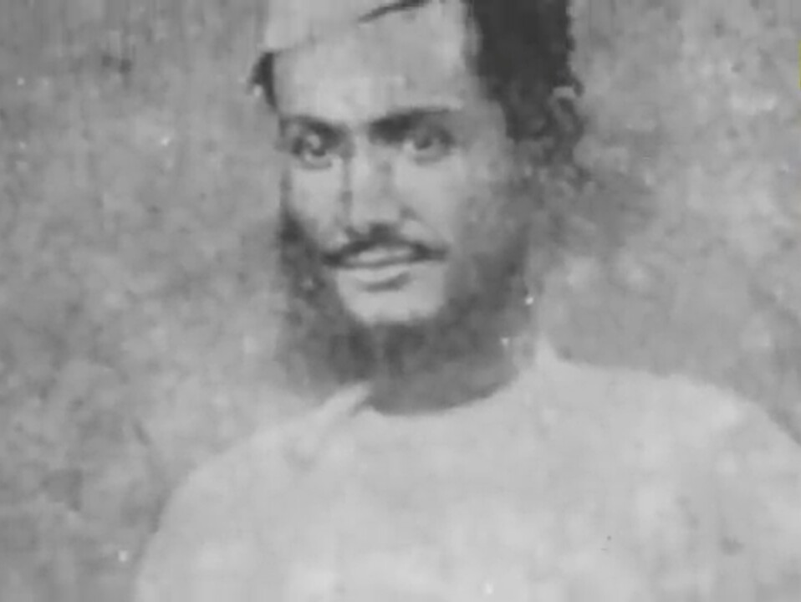
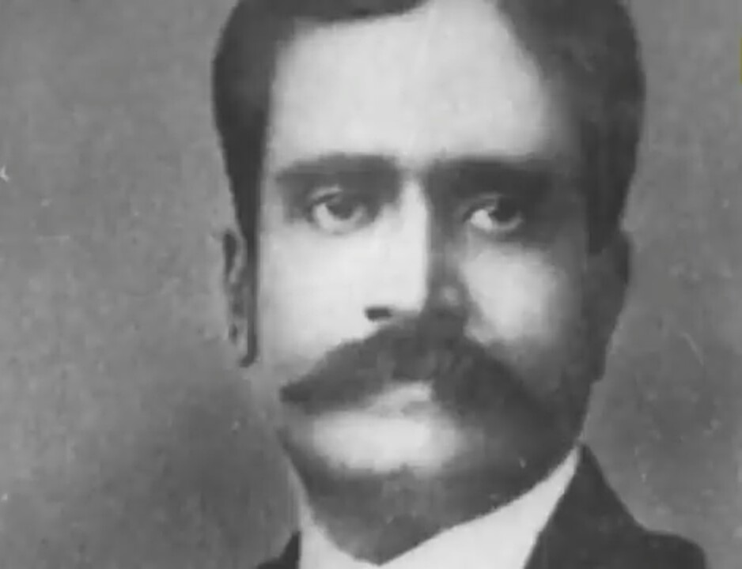
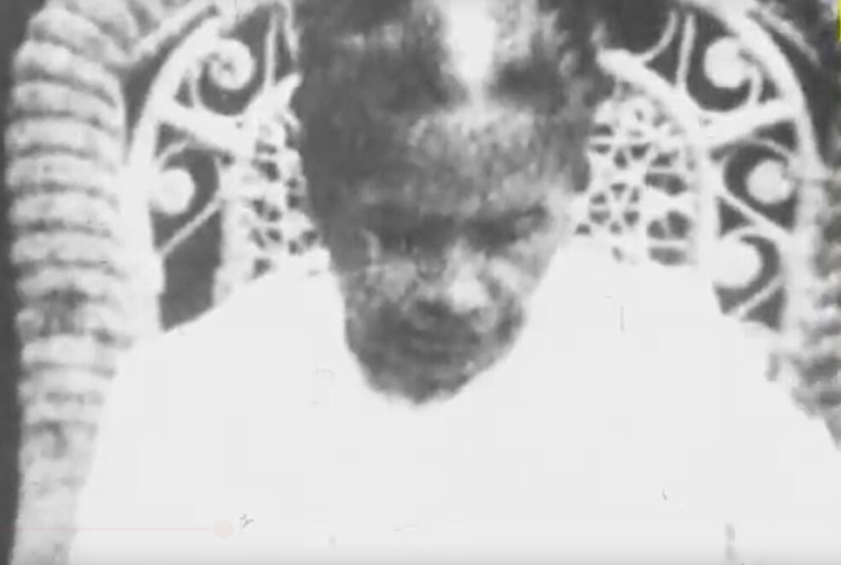
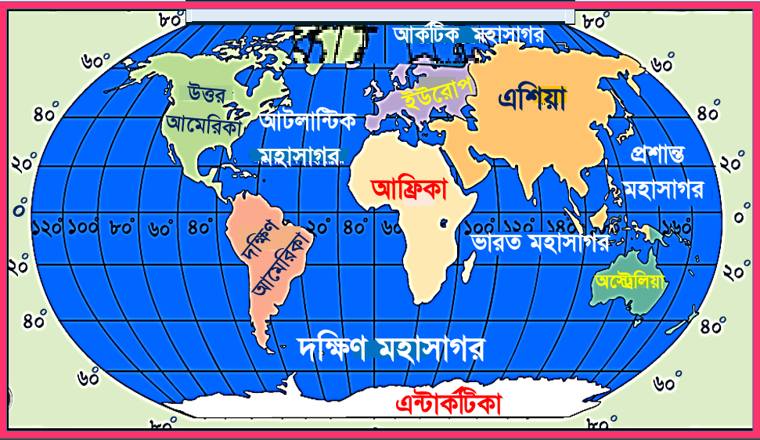
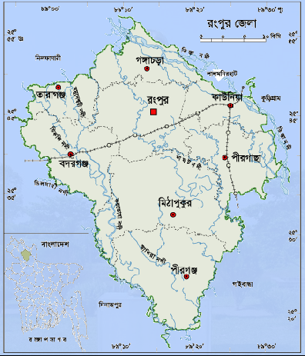
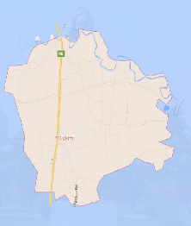
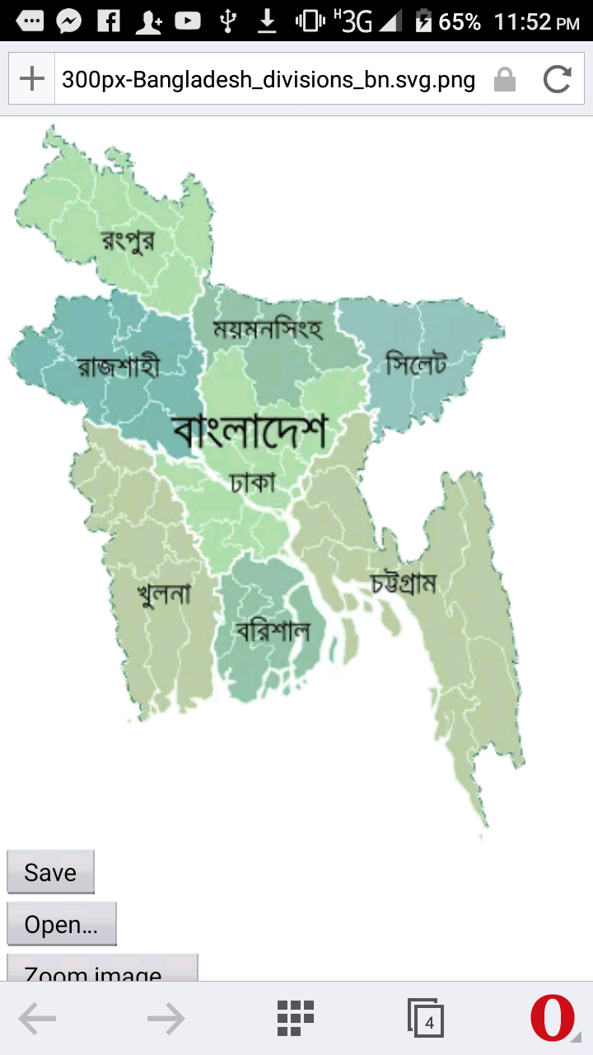
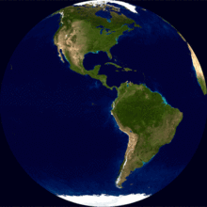
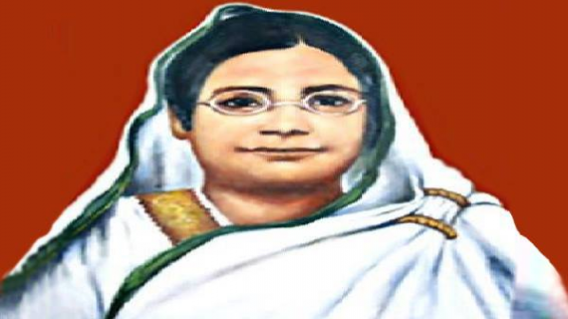
মহীয়সী রোকেয়া
সে অনেক দিন আগের কথা।
রংপুরের পায়রাবন্দ গ্রাম।
সেই গ্রামে জন্ম হলো এক ফুটফুটে
শিশুর। নাম তার রোকেয়া।
রোকেয়ার দুই বোন আর দুই ভাই।
বাবা জমিদার কিন্তু সেই জমিদার
তখন পড়তির দিকে। আগের অবস্থা
আর নেই।
পায়রাবন্দ
মহীয়সী রোকেয়া

Slide 6
কিন্তু রোকেয়ার তো কোথাও যাবার অনুমতি নেই। ঘরের বাইরে তো দূরের কথা,কারো সামনে যাওয়াও নিষেধ। এমনকি সে যদি মেয়েও হয়, তার সামনেও নয়।
রোকেয়ার সকালে ঘুম ভাঙে পাখির ডাকে। পাখিদের তো ডানা আছে। পাখিরা উড়তে পারে। যখন যেখানে খুশি
যেতে পারে।

Slide 7
শিক্ষকের পাঠঃ
মহীয়সী রোকেয়া
পাঠ্য বইয়ের পৃষ্ঠা নম্বর ৩২ খুলে নির্ধারিত পাঠ্যাংশটুকুর লাইনের নিচে আঙ্গুল রেখে আমার পড়াটা মিলিয়ে নাও।
সে অনেক দিন আগের কথা। রংপুরের পায়রাবন্দ গ্রাম। সেই
গ্রামে জন্ম হলো এক ফুটফুটে শিশুর। নাম তার রোকেয়া।
রোকেয়ার দুই বোন আর দুই ভাই। বাবা জমিদার কিন্তু সেই
জমিদার তখন পড়তির দিকে। আগের অবস্থা আর নেই।
রোকেয়ার সকালে ঘুম ভাঙে পাখির ডাকে। পাখিদের তো
ডানা আছে। পাখিরা উড়তে পারে। যখন যেখানে খুশি যেতে
পারে। কিন্তু রোকেয়ার তো কোথাও যাবার অনুমতি নেই।
ঘরের বাইরে তো দূরের কথা, কারো সামনে যাওয়াও
নিষেধ। এমনকি সে যদি মেয়েও হয়, তার সামনেও নয়।

Slide 8
সরব পাঠঃ
এবার তোমরা নির্ধারিত পাঠ্যাংশটুকু একটু সরবে পড়ে নাও।

Slide 9
মহীয়সী রোকেয়া
জোড়ায় কাজ:
সে অনেক দিন আগের কথা। রংপুরের পায়রাবন্দ গ্রাম।
সেই গ্রামে জন্ম হলো এক ফুটফুটে শিশুর। নাম তার রোকেয়া।
রোকেয়ার দুই বোন আর দুই ভাই। বাবা জমিদার কিন্তু সেই জমিদার তখন পড়তির দিকে। আগের অবস্থা আর নেই।রোকেয়ার সকালে ঘুম ভাঙে পাখির ডাকে। পাখিদের তো
ডানা আছে। পাখিরা উড়তে পারে। যখন যেখানে খুশি
যেতে পারে। কিন্তু রোকেয়ার তো কোথাও যাবার অনুমতি নেই। ঘরের বাইরে তো দূরের কথা,কারো সামনে যাওয়াও
নিষেধ। এমনকি সে যদি মেয়েও হয়, তার সামনেও নয়।
#নির্ধারিত পাঠের অংশটুকু জোড়ায় জোড়ায় পড়ে নাও

Slide 10
শব্দগুলো পাঠ থেকে খুঁজে বের করি। অর্থ বলি ও খাতায় লিখি -
শব্দ শব্দের অর্থ বাক্য
মহীয়সী
- মহান যে নারী।
বেগম রোকেয়া একজন মহীয়সী নারী।
জমিদার
- ধনী ব্যক্তি, যিনি বহু জমি
ও বিষয় সম্পত্তির মালিক।
বেগম রোকেয়ার বাবা একজন
জমিদার ছিলেন।

Slide 11
আলোচনাগুলো থেকে তোমরা কী বুঝলে একটু যাচাই করি
একক কাজ
সংক্ষিপ্ত প্রশ্নঃ
১। ফুটফুটে শিশুটির নাম কী?
২। কত সালে তার জন্ম হয়? বোর্ডে এসে লিখ।
৩। তার বাবা কী ছিলেন? খাতায় লিখ।

Slide 12
মূল্যায়নঃ
১। মহান যে নারী তাকে তুমি এক কথায় কী বলবে।
২। নিচের যুক্তবর্ণ গুলো ভেঙ্গে খাতায় লিখ।
পায়রাবন্দ
অবস্থা
কিন্তু
৩। যুক্তব্যঞ্জন ব্যবহার করে ৫ টি নতুন শব্দ লিখ।

Slide 13
ধন্যবাদ
আবার দেখা হবে

